Slide 1
บทที่ 2 ซอฟต์แวร์
รายวิชา ทท101 เทคโนโลยีสารสนเทศและนวัตกรรมการสื่อสารทางการท่องเที่ยว
อ.อภิพงศ์ ปิงยศ
มหาวิทยาลัยแม่โจ้-แพร่ เฉลิมพระเกียรติ

Slide 2
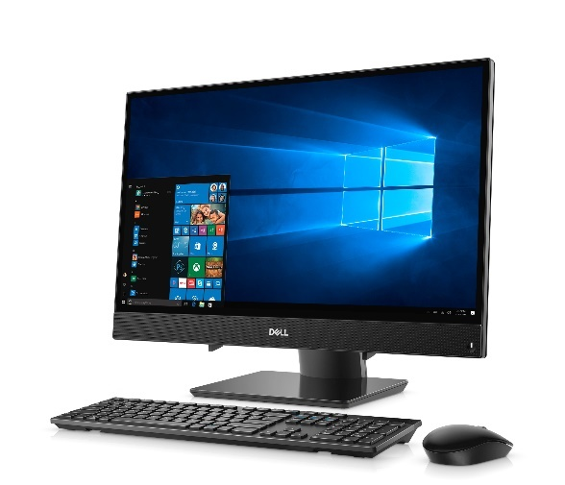
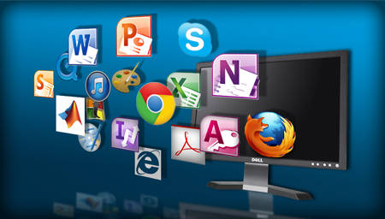
องค์ประกอบของระบบคอมพิวเตอร์
Peopleware
Software
Hardware

Slide 3
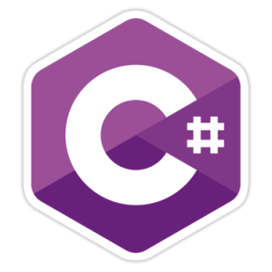
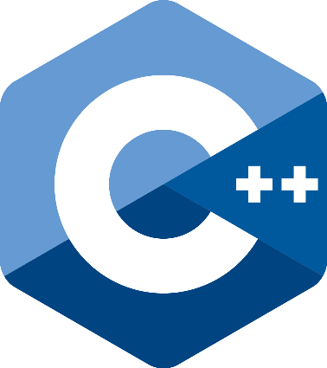
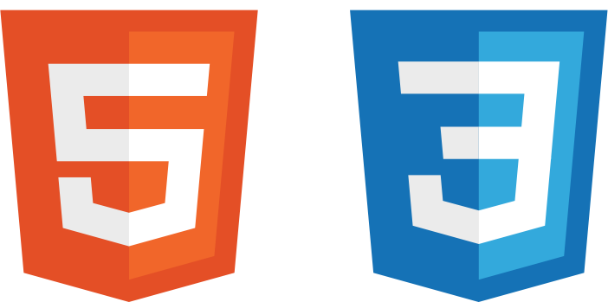
ซอฟต์แวร์คืออะไร?
ชุดคำสั่ง (โปรแกรม) ที่ใช้สั่งงานให้คอมพิวเตอร์ทำงานตามที่ผู้ใช้ต้องการ
เขียนคำสั่งด้วยภาษาโปรแกรมมิ่ง (Programming) โดยโปรแกรมเมอร์
PYTHON
HTML
CSS
JavaScript

Slide 4
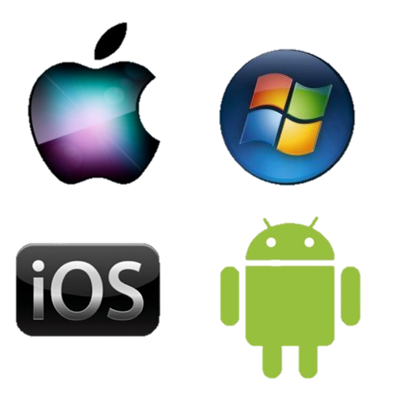
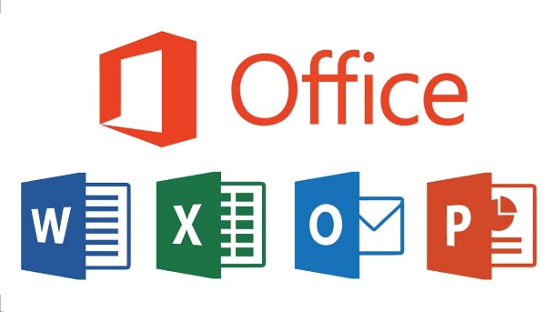
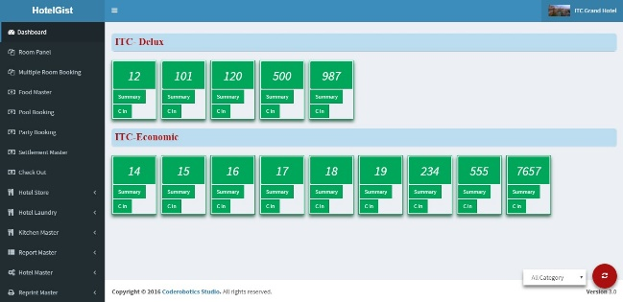
ซอฟต์แวร์
ซอฟต์แวร์ระบบ
(System Software)
ใช้ควบคุมการทำงานของคอมพิวเตอร์ทั้งหมด
เรียกว่า “ระบบปฏิบัติการ”
(Operating System : OS)
ซอฟต์แวร์ประยุกต์
(Application Software)
คือซอฟต์แวร์ที่ทำให้คอมพิวเตอร์สามารถทำงานได้ตามความต้องการของผู้ใช้
ซอฟต์แวร์สำหรับงานทั่วไป
(General Purpose)
ซอฟต์แวร์สำหรับงานทั่วไป
(Special Purpose)

Slide 5
ซอฟต์แวร์ระบบ (System Software)
เป็นโปรแกรมที่ถูกสร้างขึ้นมาเพื่อควบคุมการทำงานของคอมพิวเตอร์ให้ประสานกัน และควบคุมลำดับขั้นตอนการทำงานของอุปกรณ์ฮาร์ดแวร์ต่าง ๆ
เป็นซอฟต์แวร์ที่คอมพิวเตอร์ทุกเครื่อง จำเป็นต้องมี
ถือเป็นหัวใจหลักของระบบซอฟต์แวร์ทั้งหมดในคอมพิวเตอร์
แอพพลิเคชั่นส่วนมากบนระบบปฏิบัติการใด ๆ จะไม่สามารถใช้งานข้ามระบบปฏิบัติการได้

Slide 6
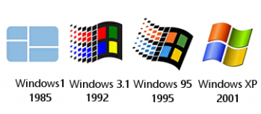
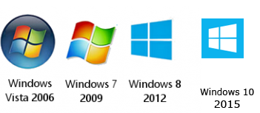
ระบบปฏิบัติการบนไมโครคอมพิวเตอร์
Microsoft
Unix-Based

Slide 7
MS-DOS (Microsoft Disk Operating System)
พัฒนาโดยไมโครซอฟต์ ในปี 1980
ส่วนติดต่อกับผู้ใช้เป็นแบบ Command-Line

Slide 8
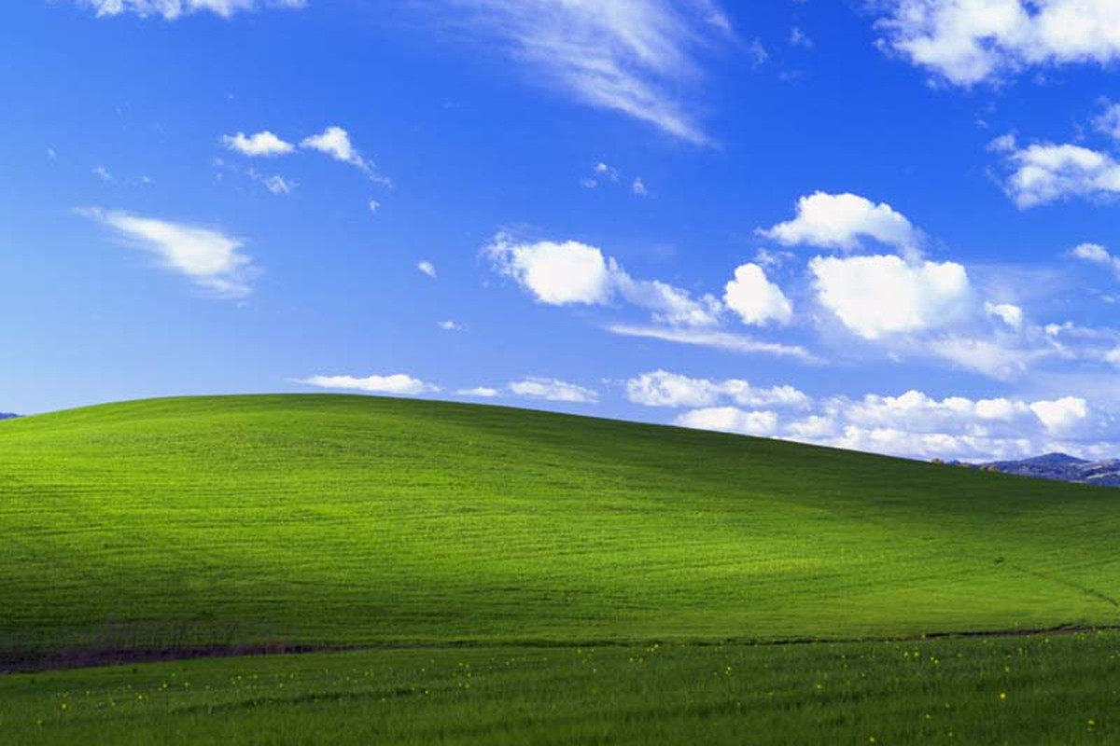
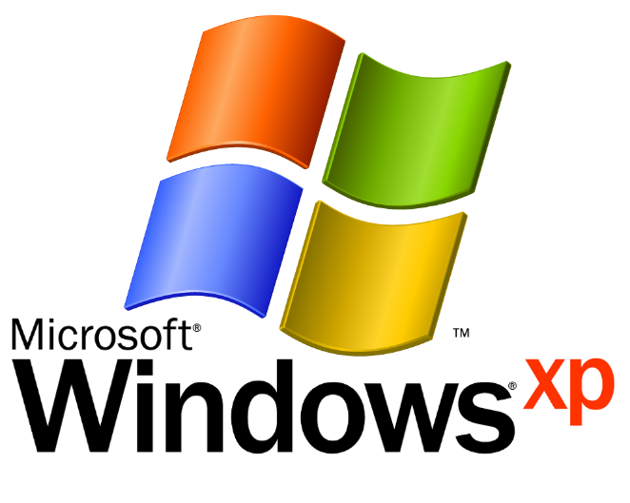
Windows XP
วางจำหน่ายเมื่อปี 2001
ไมโครซอฟต์หยุดสนับสนุนไปตั้งแต่ปี 2014
เป็นระบบปฏิบัติการที่ดีที่สุดตัวหนึ่งของไมโครซอฟต์
เป็นวินโดวส์ที่ออกแบบมาให้เหมาะสมกับยุคอินเทอร์เน็ต อย่างแท้จริง

Slide 9
Windows 7
วางจำหน่ายเมื่อปี 2009
ไมโครซอฟต์ยืดเวลาสนับสนุนไปสิ้นสุด ปี 2020
เป็นระบบปฏิบัติการที่ใช้งานอย่างแพร่หลายมากที่สุดตัวหนึ่งของไมโครซอฟต์
เป็นวินโดวส์ที่ประสบความสำเร็จสูงสุดของไมโครซอฟต์

Slide 10
Windows 10
วางจำหน่ายเมื่อปี 2015
เป็นระบบปฏิบัติการล่าสุดของไมโครซอฟต์

Slide 11
UNIX
เผยแพร่เมื่อปี 1971
เป็นระบบปฏิบัติการบรรพบุรุษของระบบปฏิบัติการส่วนใหญ่ในปัจจุบัน
เป็นระบบปฏิบัติการยุคแรกที่รองรับการทำงานหลายโปรแกรม (Multitasking) หลายผู้ใช้ (Multiuser) และรองรับระบบเครือข่าย

Slide 12
Linux
เผยแพร่เมื่อปี 1991
เป็นระบบปฏิบัติการแบบ Unix-Based
เป็นระบบปฏิบัติการแบบ Open-source จึงมีการพัฒนาหลายเวอร์ชั่นมาก
ศูนย์เทคโนโลยีอิเล็กทรอนิกส์และคอมพิวเตอร์แห่งชาติ (NECTEC) ได้พัฒนา Linux TLE (ลินุกซ์ทะเล) ขึ้นมาในปี 1999 และออกเวอร์ชั่นสุดท้ายเมื่อปี 2011

Slide 13
macOS (Macintosh Operating System)
วางจำหน่ายเมื่อปี 1984 โดย Apple
เป็นระบบปฏิบัติการ Unix-Based ที่แสดงผลแบบกราฟิก (GUI) เพื่อใช้กับเครื่องคอมพิวเตอร์ Macintosh

Slide 14
การติดตั้งและการถอนการติดตั้งโปรแกรม (Install/Uninstall Program)

Slide 15
การติดตั้งโปรแกรม (Install)
ปัจจุบันการติดตั้งโปรแกรมต่าง ๆ สามารถทำได้ง่าย ๆ โดยการดาวน์โหลดโปรแกรมผ่านอินเทอร์เน็ต
การติดตั้งทำได้ง่าย ๆ เพียงแค่การคลิก Next
สิ่งที่ควรระวังคือ โปรแกรมแฝง ที่อาจเป็น Adware, Spyware หรือโปรแกรมไม่พึงประสงค์อื่น ๆ
วิธีป้องกันคือ อ่านให้ดีก่อนคลิก ทางที่ดีควรติดตั้งแบบ Custom

Slide 18
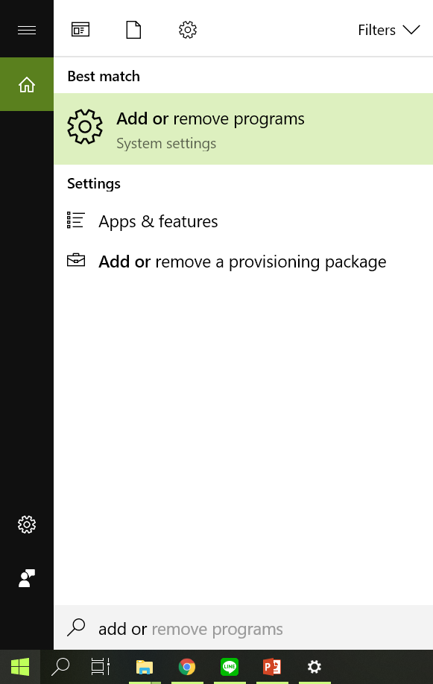
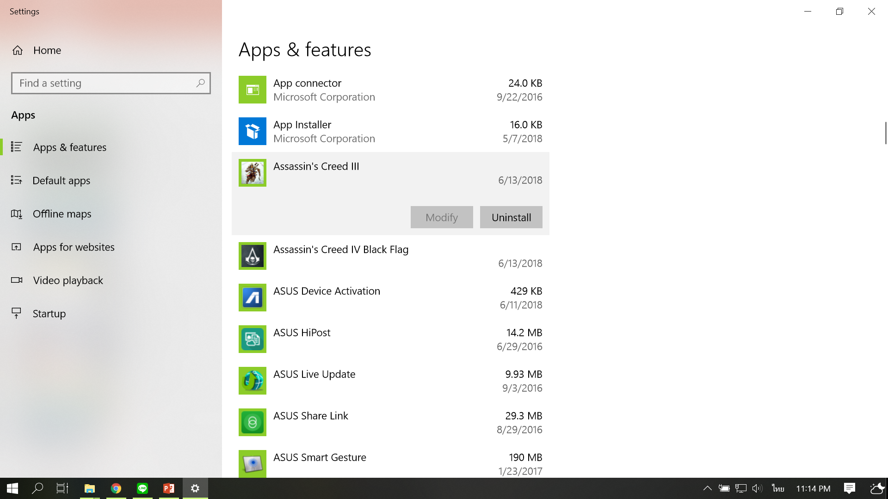
การถอนการติดตั้งโปรแกรม (Uninstall)
1
เมื่อต้องการถอนการติดตั้งโปรแกรมที่เราไม่ต้องการ ให้คลิกที่ปุ่ม Windows
จากนั้นกรอกคำค้นหาคำว่า “add or remove programs”
จากนั้นเลือกโปรแกรมที่ไม่ต้องการใช้งานแล้วคลิก Uninstall
2
3

Slide 19
การดูแลรักษาเครื่องคอมพิวเตอร์เบื้องต้น (Maintenance)

Slide 20
การทำความสะอาดฮาร์ดดิสก์ (Disk Cleanup)
เป็นการลบไฟล์ขยะ หรือไฟล์ที่ไม่มีความจำเป็นแล้วออกจากคอมพิวเตอร์ ทำให้คอมพิวเตอร์มีประสิทธิภาพการทำงานที่ดีขึ้น
ควรทำอย่างสม่ำเสมอ อย่างน้อยเดือนละ 1 ครั้ง
วิธีการคือคลิกที่ปุ่ม Windows แล้วค้นหาคำว่า Disk Cleanup
จากนั้นเลือกไฟล์ทุกประเภทเพื่อทำความสะอาด

Slide 21
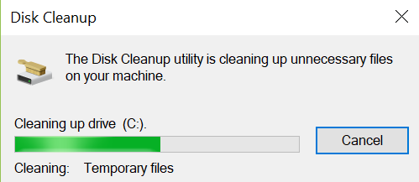
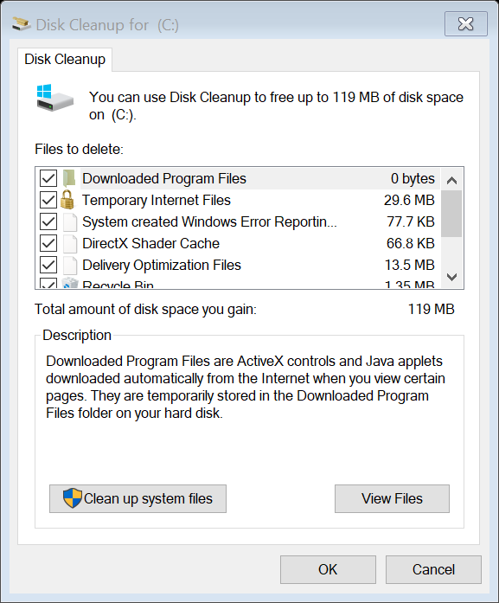
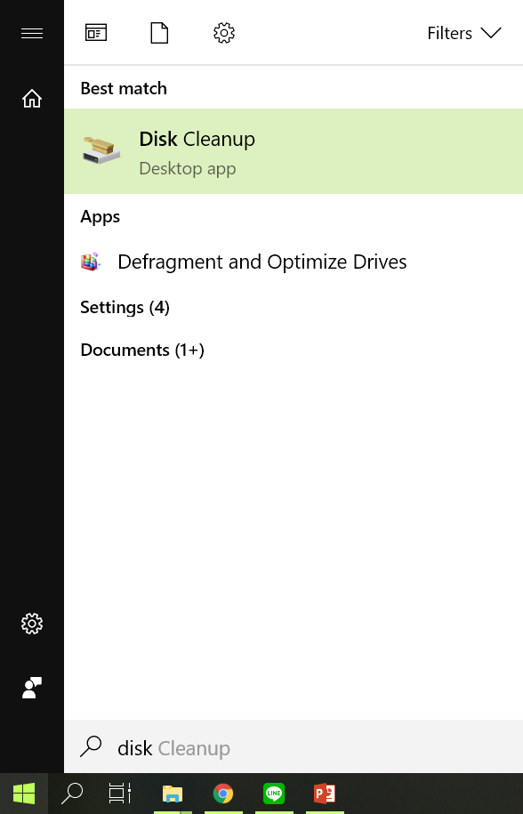

Slide 22
การจัดระเบียบข้อมูลบนฮาร์ดดิสก์ (Disk Defragment)
เป็นการจัดเรียงข้อมูลบนฮาร์ดดิสก์ที่ถูกเก็บอย่างสะเปะสะปะ ให้เป็นระบบเรียบร้อย ทำให้การค้นหาข้อมูลบนฮาร์ดดิสก์ทำได้รวดเร็วมากยิ่งขึ้น ส่งผลดีต่อประสิทธิภาพโดยรวมของคอมพิวเตอร์
ควรทำอย่างสม่ำเสมอ อย่างน้อยเดือนละ 1 ครั้ง
วิธีการคือคลิกที่ปุ่ม Windows แล้วค้นหาคำว่า Defragment and Optimize Drives
จากนั้นเลือกไดร์ฟทุกไดร์ฟแล้วคลิก Optimize all
เวลาที่ใช้ขึ้นอยู่กับความรกของข้อมูลบนฮาร์ดดิสก์ ฮาร์ดดิสก์ที่รกมาก ๆ อาจใช้เวลาหลายชั่วโมง

Slide 23
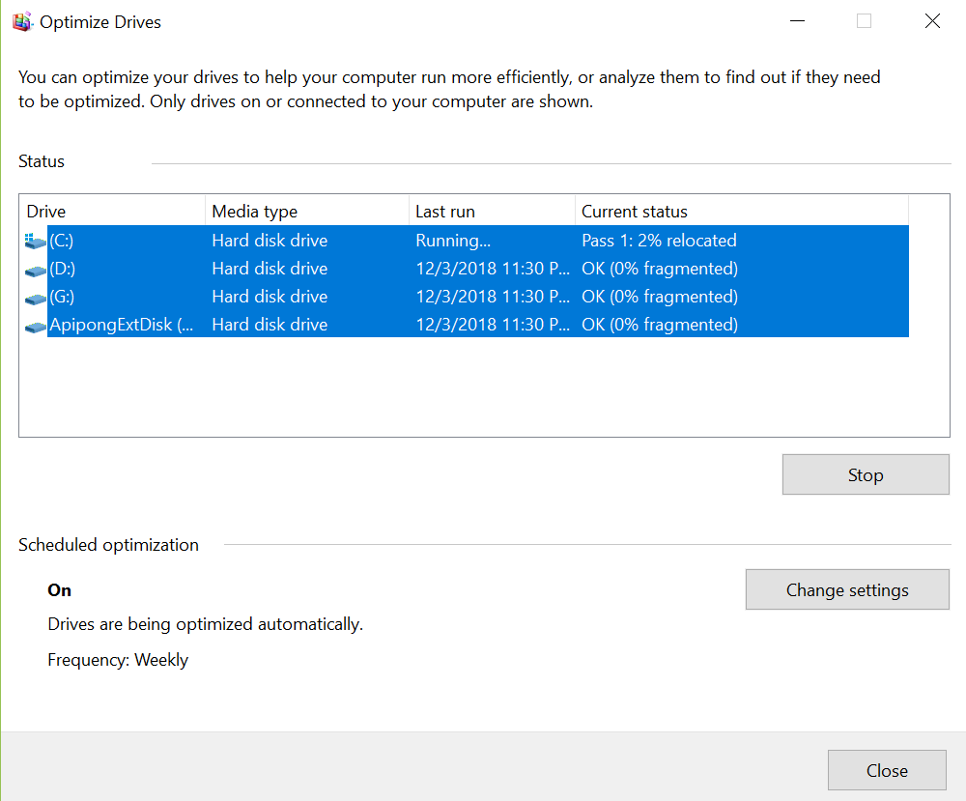
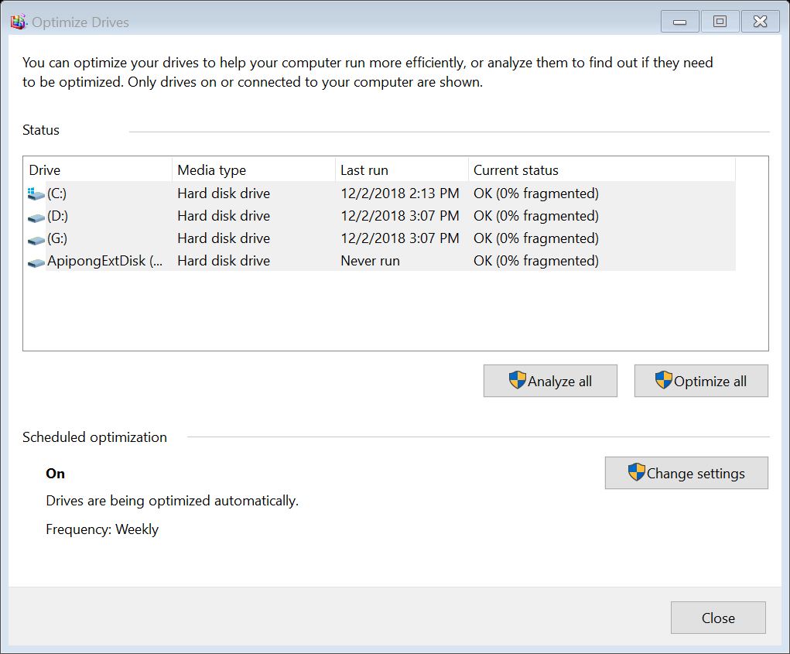
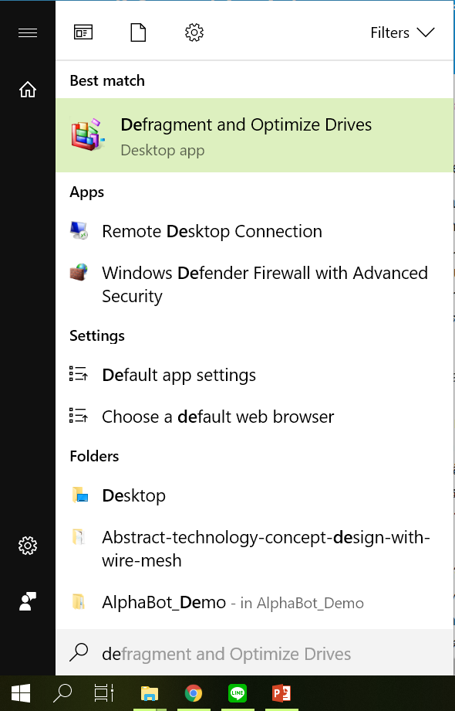

Slide 24
SEE YOU SOON…

